Slide 2
Tập Hát Cộng Đoàn

Slide 3
Đk: Trong miền đất dành cho kẻ sống, tôi sẽ bước đi trước mặt Ngài.

Slide 4
Từ trong đám mây sáng chói, tiếng Chúa Cha phán rằng: “Đây là Con Ta rất yêu dấu, các ngươi hãy nghe lời Người”.
Câu Xướng Trước Phúc Âm

Slide 6
Ca Nhập Lễ Hãy Quay Về Mi Trầm

Slide 7
Tk1: Hãy quay về thật lòng ăn năn, hỡi những người lạc bước đường lầm! Hãy quay về, về cùng Chúa ta. Người thương ta tình thiết tha đậm đà.

Slide 8
Đk: Hãy đổi mới tinh thần, hãy sống đúng Tin Mừng người ơi! Hãy đổi mới tinh thần, hãy sống đúng Tin Mừng hỡi người.

Slide 9
Tk2: Hãy quay về này ngày cứu rỗi, Chúa thương tình tha thứ tội đời. Hãy quay về, về cùng Chúa ta. Người thương ta tình thiết tha đậm đà.

Slide 10
Đk: Hãy đổi mới tinh thần, hãy sống đúng Tin Mừng người ơi! Hãy đổi mới tinh thần, hãy sống đúng Tin Mừng hỡi người.

Slide 12
Bài đọc 1:
Tổ phụ Áp-ra-ham dâng lễ tế.
trích sách Sáng thế.

Slide 13
THÁNH VỊNH 115 CHÚA NHẬT II MÙA CHAY NĂM B LM KIM LONG

Slide 14
Đk: Trong miền đất dành cho kẻ sống, tôi sẽ bước đi trước mặt Ngài.

Slide 15
Tk1: Vẫn vững tin khi tôi nói rằng: Này phận tôi muôn nỗi khổ đau. Nơi Tôn Nhan thực đáng quý trọng kẻ tử vong vì trung nghĩa với Người.

Slide 16
Đk: Trong miền đất dành cho kẻ sống, tôi sẽ bước đi trước mặt Ngài.

Slide 17
Tk2: Tôi tớ đây thân con nữ tỳ được Ngài thương cởi xích xiềng cho. Nay xin dâng của lễ cảm tạ và cầu xin danh thánh của Ngài.

Slide 18
Đk: Trong miền đất dành cho kẻ sống, tôi sẽ bước đi trước mặt Ngài.

Slide 19
Tk3: Với Chúa đây tôi luôn giữ trọn lời thề xưa ngay trước toàn dân. Nơi khuôn viên đền thiêng của Ngài, giữa lòng ngươi, này Giê-ru-sa-lem.

Slide 20
Đk: Trong miền đất dành cho kẻ sống, tôi sẽ bước đi trước mặt Ngài.

Slide 22
Bài đọc 2:
Đến như chính Con Một, Thiên Chúa cũng chẳng tiếc.
Bài trích thư của thánh Phao-lô tông đồ gửi tín hữu Rô-ma.

Slide 23
Từ trong đám mây sáng chói, tiếng Chúa Cha phán rằng: “Đây là Con Ta rất yêu dấu, các ngươi hãy nghe lời Người”.
Câu Xướng Trước Phúc Âm

Slide 26
KINH TIN KÍNH

Slide 27
Tôi tin kính một Thiên Chúa là Cha toàn năng, Đấng tạo thành trời đất, muôn vật hữu hình và vô hình.

Slide 28
Tôi tin kính một Chúa Giêsu Kitô, Con Một Thiên Chúa, Sinh bởi Đức Chúa Cha từ trước muôn đời.

Slide 29
Người là Thiên Chúa bởi Thiên Chúa, Ánh Sáng bởi Ánh Sáng, Thiên Chúa thật bởi Thiên Chúa thật,

Slide 30
được sinh ra mà không phải được tạo thành, đồng bản thể với Đức Chúa Cha: nhờ Người mà muôn vật được tạo thành.

Slide 31
Vì loài người chúng ta và để cứu độ chúng ta, Người đã từ trời xuống thế.

Slide 32
Bởi phép Đức Chúa Thánh Thần, Người đã nhập thể trong lòng Trinh Nữ Maria, và đã làm người.

Slide 33
Người chịu đóng đinh vào thập giá vì chúng ta, thời quan Phongxiô Philatô; Người chịu khổ hình và mai táng, ngày thứ ba Người sống lại như lời Thánh Kinh.

Slide 34
Người lên trời, ngự bên hữu Đức Chúa Cha, và Người sẽ lại đến trong vinh quang để phán xét kẻ sống và kẻ chết, Nước Người sẽ không bao giờ cùng.

Slide 35
Tôi tin kính Đức Chúa Thánh Thần là Thiên Chúa và là Đấng ban sự sống, Người bởi Đức Chúa Cha và Đức Chúa Con mà ra,

Slide 36
Người được phụng thờ và tôn vinh cùng với Đức Chúa Cha và Đức Chúa Con: Người đã dùng các tiên tri mà phán dạy.

Slide 37
Tôi tin Hội Thánh duy nhất thánh thiện công giáo và tông truyền.

Slide 38
Tôi tuyên xưng có một Phép Rửa để tha tội. Tôi trông đợi kẻ chết sống lại và sự sống đời sau. Amen.

Slide 39
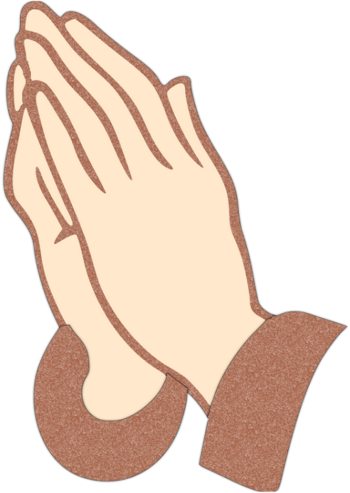
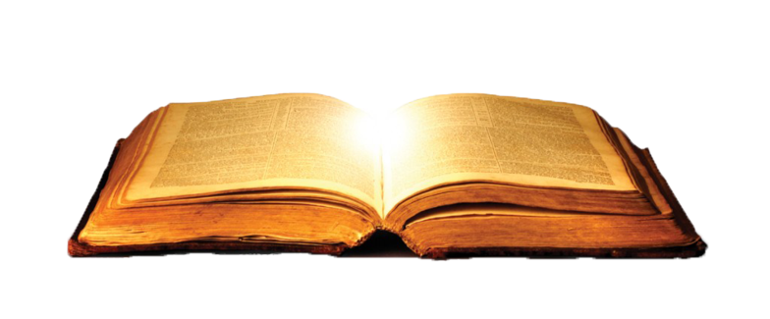
LỜI NGUYỆN TÍN HỮU
CHÚA NHẬT II MÙA CHAY NĂM B
Anh chị em thân mến, Đức Giêsu đã biến hình cho các môn đệ thấy vinh quang của Người, để củng cố đức tin cho các ông, và chuẩn bị các ông đón nhận cuộc tử nạn và phục sinh của Chúa.

Slide 40
Dâng Thân Phận
Lm. Thái Nguyên

Slide 41
Tk1: Thân con cát bụi mọn hèn, tan bay theo từng cơn gió. Thân con như sương sớm nhỏ sa, sáng nở tối tàn như loài cỏ hoa.

Slide 42
Đk: Nhưng có Chúa là nguồn ơn cứu thoát, cho con an vui hy vọng trong kiếp người. Xin dâng lên tấm lòng đầy yêu mến, hợp với của lễ dâng tiến trên bàn thờ

Slide 43
Tk2: Qua bao tháng ngày miệt mài, lo toan trên đường dương thế. Hoang mang trong kiếp sống trần gian, trên bước đường về vẫn còn mải mê.

Slide 44
Đk: Nhưng có Chúa là nguồn ơn cứu thoát, cho con an vui hy vọng trong kiếp người. Xin dâng lên tấm lòng đầy yêu mến, hợp với của lễ dâng tiến trên bàn thờ

Slide 48
Ca Nguyện Hiệp Lễ Hát Trên Đỉnh Đồi Lm. Ân Đức

Slide 49
Pk1: Đưa con lên núi í a lên đồi, riêng con với Chúa, ta ngồi mà nhìn nhau, ngắm nhìn nhan Chúa thật lâu, rồi dìu con bước, vào sâu trong Ngài

Slide 50
Pk2: Ta lên, lên tận đỉnh đoài, ta vào động đá, tạc lời nước non. Con nhìn Chúa. Chúa nhìn con, ta cùng sẻ ngọt, chia ngon đủ điều.

Slide 51
Pk3: Con xin, và Chúa sẽ chiều, tỏ cho con hết những điều mà con mong. Con thì dâng Chúa cõi lòng. Đáp tình Chúa đổ, máu hồng mà thương con

Slide 52
Pk4: Gió về, gió thổi trên non, đê mê câu hát, sắt son mối tình giữa trời trong, giữa đêm trinh lửa về lửa cháy luyện tình mà cho thơm

Slide 55
Ca Kết Lễ Giọt Lệ Thống Hối Tâm Bảo

Slide 56
Đk: Lạy Chúa đoái thương nghe tiếng con phàn nàn, con hết lòng ăn năn, con sấp mình con xin hết lòng kêu van xin Chúa giúp con đau đớn vì tội lỗi. Con quyết lòng tự hối theo đường Chúa đi mà thôi.

Slide 57
Pk1: Ớ linh hồn xấu xa phạm tội nhiều, Chúa khoan dung chờ đợi mến yêu, hãy thật lòng ăn năn chừa chớ liều, gục đầu yên tựa bên lòng Chúa.

Slide 58
Đk: Lạy Chúa đoái thương nghe tiếng con phàn nàn, con hết lòng ăn năn, con sấp mình con xin hết lòng kêu van xin Chúa giúp con đau đớn vì tội lỗi. Con quyết lòng tự hối theo đường Chúa đi mà thôi.

